Slide 1
Alien™Hacky von Tobias Breuß, Jim Frey, Ursus Schneider, Thomas Rienößl

Slide 2
Agenda
Spielidee
Spiel Umsetzung
Angestrebte technische Umsetzung
Projektplanung

Slide 3
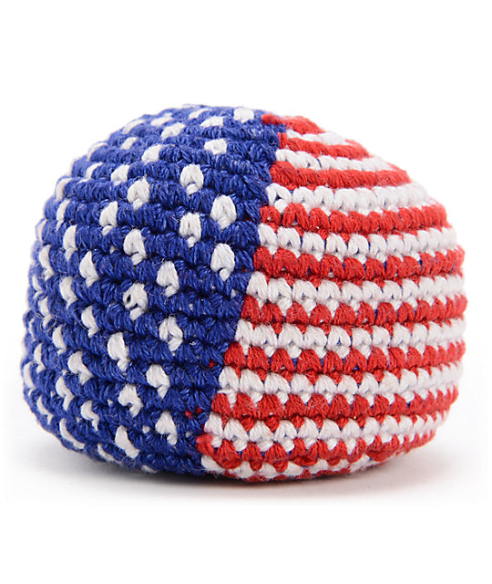
Spielidee
Hacky Sack
https://youtu.be/bwiZ7ds6ZVg

Slide 4
Spiel Umsetzung
2 – 4 Spieler
Zuspielen zwischen Personen
Durcheinander Spielen ist möglich
Gemeinschaftsspiel
High-Score
AlienSocke und AlienServer wird benötigt
Optional
Jubel beim Überschreiten vom High-Score
Jonglieren
Automatische Kalibrierung des Lichtsensors

Slide 5
Angestrebte technische Umsetzung
Programmiersprache C
Server
Linux (Ubuntu 16.04 LTS)
Konsolen Anwendung
DMX Anbindung für Moving Head
Zigbee Antenne (IEEE 802.15.4 MAC Layer (Empfänger))

Slide 6
Angestrebte technische Umsetzung
Client
Tiva TM4C123G Controller
Sensor Hub Boost (Licht-/ Gyrosensor)
Zigbee Antenne (IEEE 802.15.4 MAC Layer (Sender))
Spannungsquelle (Power Bank)

Slide 7
Projektplanung

Slide 8
Danke
Vielen Dank für Ihre Aufmerksamkeit

